Slide 1
Rekayasa Perangkat Lunak Bab 3
KONSEP PENGELOLAAN
PROJEK PIRANTI LUNAK

Slide 2
Pendahuluan
Pengelolaan projek piranti lunak yang efektif
berfokus pada 4P :
People, orang-orang yang berperan
Product, piranti lunak yang dikembangkan
Process, proses pengembangan piranti lunak
Project, realisasi pengembangan piranti lunak

Slide 3
People
Orang-orang yang berperan pada projek pengembangan piranti lunak
Senior Manager - batasan bisnis yang terkait
Project (technical) Manager - perencanaan, motivasi, organisasi, pengendalian para praktisi
Practitioners - keahlian teknis dalam rekayasa produk
Customer - penentu/spesifikasi kebutuhan
End Users - para pengguna setelah release piranti lunak

Slide 4
People
Pemimpin kelompok/tim menurut Weinberg :
Pemberi motivasi/dorongan sehingga orang-orang teknis bekerja dengan kemampuan terbaik mereka.
Pengorganisasi proses pengembangan produk, realisasi konsep-konsep menjadi produk-produk.
Mampu memancing kreativitas/ide/inovasi anggota tim sehingga mereka selalu mempunyai ide-ide baru untuk memecahkan persoalan-persoalan teknis.

Slide 5
People
Pemimpin kelompok/tim menurut Edgemon :
Mampu memecahkan masalah dengan diagnosa teknis dan pengembangan solusi yang melibatkan para praktisi.
Mampu mengorganisasikan anggota kelompok/tim.
Mampu meningkatkan produktivitas tim.
Mampu “membaca” orang, dalam arti memahami bahasa verbal dan nonverbal orang lain.
Mampu bekerja di bawah tekanan.

Slide 6
People
Dasar pemilihan struktur anggota kelompok/tim :
Tingkat kesulitan masalah yang dipecahkan.
Ukuran program, banyaknya baris program atau fungsi.
Waktu hidup tim, berapa lama tim akan bekerja sama.
Tingkat modularitas masalah.
Kualitas dan reliabilitas yang diinginkan.
Kekakuan tanggal penyerahan, bisakah ditoleransi ?
Tingkat komunikasi yang dibutuhkan dalam projek.

Slide 7
People
Tiga macam bentuk organisasi kelompok/tim :
Democratic Decentralized (DD),
Tidak ada pemimpin permanen, pemimpin ada berdasar task yang sedang dikerjakan, anggota tim berkomunikasi secara horisontal.
Controlled Decentralized (CD),
Penyelesaian masalah dan koordinasi task dilakukan tim di bawah seorang pemimpin, task dibagi menjadi beberapa subtask untuk implementasi teknis, komunikasi antar anggota tim bersifat horisontal,
komunikasi dengan koordinator bersifat vertikal.
Controlled Centralized (CC),
Penyelesaian masalah dan koordinasi tim dilakukan oleh pemimpin, komunikasi antara pemimpin dan anggota tim bersifat vertikal.

Slide 8
People
Paradigma organisasi/struktur tim :
Paradigma Tertutup (Closed Paradigms)
Struktur tim berdasarkan hirarki otoritas tradisional, seperti halnya tim controlled centralized.
Paradigma Acak (Random Paradigms)
Struktur tim cenderung ‘lepas’ dan tergantung sepenuhnya pada inisiatif anggota tim.

Slide 9
Paradigma Terbuka (Open Paradigms)
Struktur tim seperti paradigma tertutup tetapi mengakomodasi inovasi paradigma acak.
Paradigma Sinkron (Synchronous Paradigms)
Struktur tim berdasarkan pemecahan persoalan, anggota tim mengerjakan masing-masing bagiannya dengan sedikit komunikasi antar anggota tim.

Slide 10
Projek
Faktor yang mempengaruhi hasil akhir projek pengembangan piranti lunak :
Ukuran piranti lunak
Batas waktu penyerahan
Dana/budget dan cost
Bidang aplikasi
Teknologi yang diimplementasi
Batasan-batasan sistem
Kebutuhan-kebutuhan pengguna
Sumber daya yang ada

Slide 11
Fokus
Fokus pengelolaan projek :
Kualitas produk
Taksiran resiko
Pengukuran
Estimasi cost
Penjadwalan projek
Komunikasi customer
Susunan pegawai/anggota tim
Sumber daya lainnya
Pengawasan/monitoring projek

Slide 12
Kegagalan
Penyebab kagagalan projek piranti lunak antara lain :
Penetapan deadline yang tidak realistis
Pengubahan permintaan pengguna
Progres tidak terdeteksi (misal bukan ukuran kuantitatif)
Resiko tidak dapat diprediksi
Kesulitan-kesulitan teknis
Salah komunikasi di antara anggota tim
Kegagalan manajerial

Slide 13
Pendefinisian Persoalan
Persoalan didefinisikan dengan
Penetapan ruang lingkup persoalan, misalnya dengan mendefinisikan persoalan melalui uraian/narasi.
Dekomposisi persoalan, misalnya dengan
membagi persoalan menjadi fungsi-fungsi

Slide 14
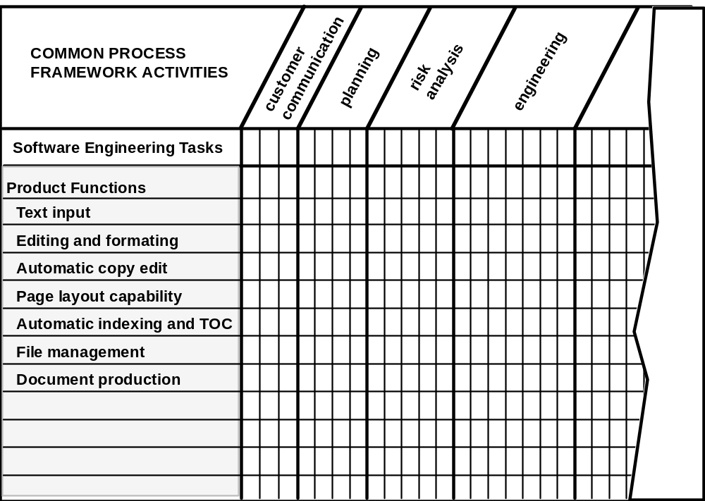

Slide 15
Hakikat
Pengelolaan projek dilakukan antara lain untuk menjawab hal-hal berikut ini.
Mengapa sistem dikembangkan ?
Apa yang akan dilakukan, kapan batasnya ?
Siapa penanggung jawab fungsi tertentu ?
Di mana posisi mereka dan bagaimana mereka diorganisasikan ?
Bagaimana pekerjaan tersebut akan dilakukan baik secara teknis maupun manajerial ?
Berapa banyak sumber daya dibutuhkan ?

Slide 16
Praktek
Hal-hal yang dipraktekkan dalam pengelolaan projek
Analisis resiko secara formal.
Cost yang dihitung secara empiris dan perkiraan jadwal.
Pengelolaan projek berdasarkan metrik.
Penjejakan (tracking) nilai-nilai yang perlu/berharga.
Penjejakan defect untuk mendapatkan kualitas tertentu.
Pengelolaan sumber daya manusia

